Slide 2
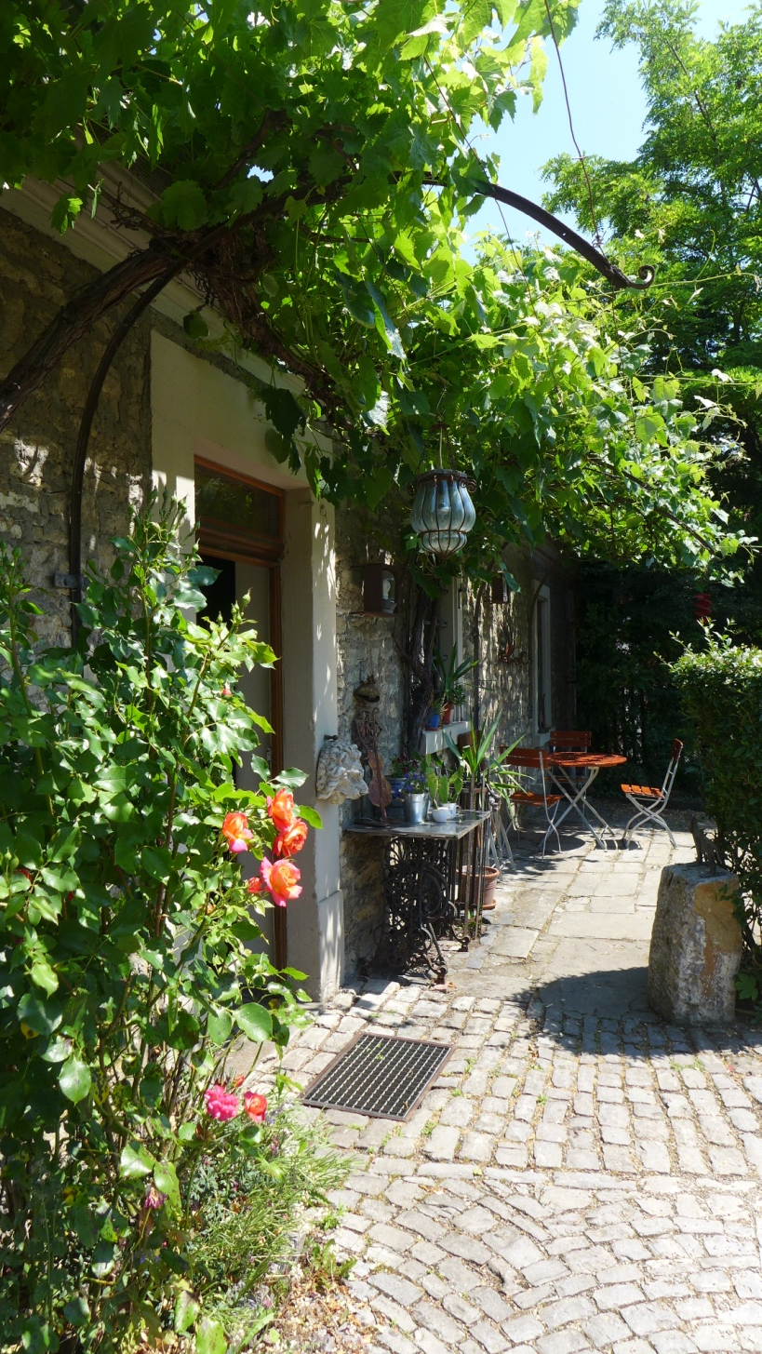
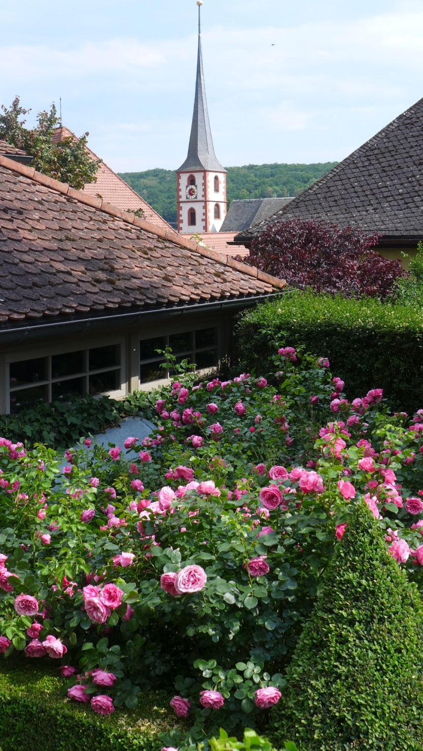
Rosenfreunde Schwarzwald
Gartenreise 9.6. – 11.6.2023

Slide 3
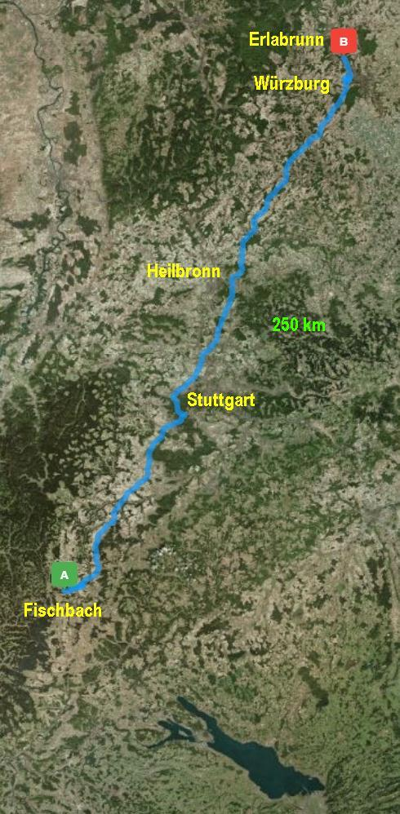
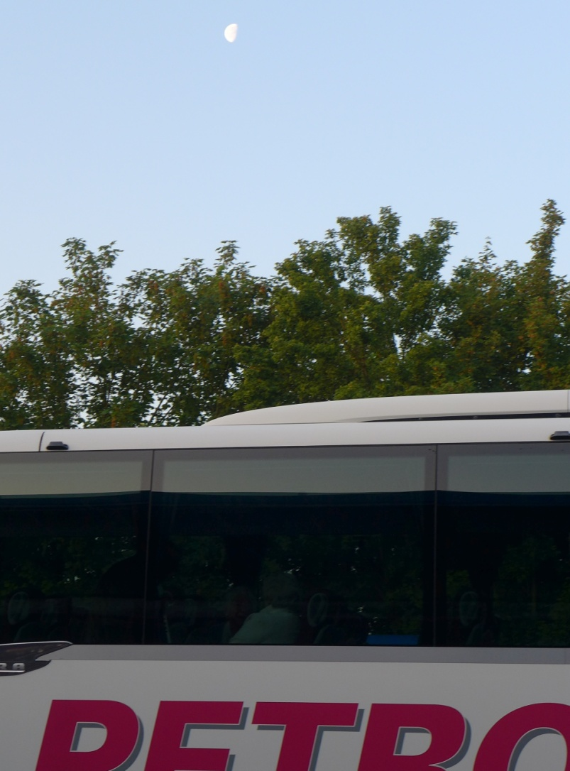
Freitag, 9.6.2023 Abfahrt: 6.00 Uhr in Fischbach
Notes:
Freitag 9.6.23 – Sonntag 11.6.23 in die Gegend von Würzburg
nach Margetshöchheim, Veitshöchheim, Erlabrunn
etwa 250 km (Vorjahr ungefähr doppelt so weit)
Dafür war die Abfahrt dieses Jahr eine halbe Stunde früher

Slide 4
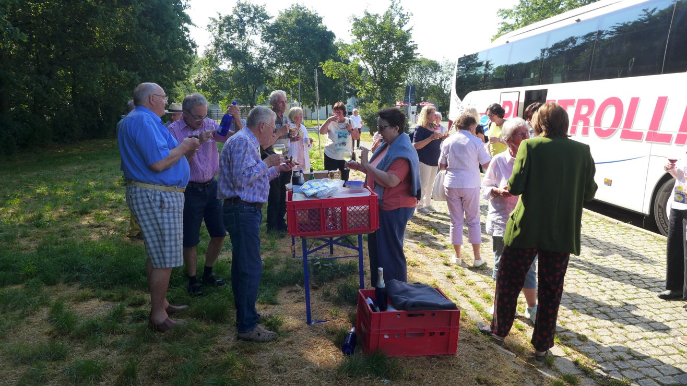
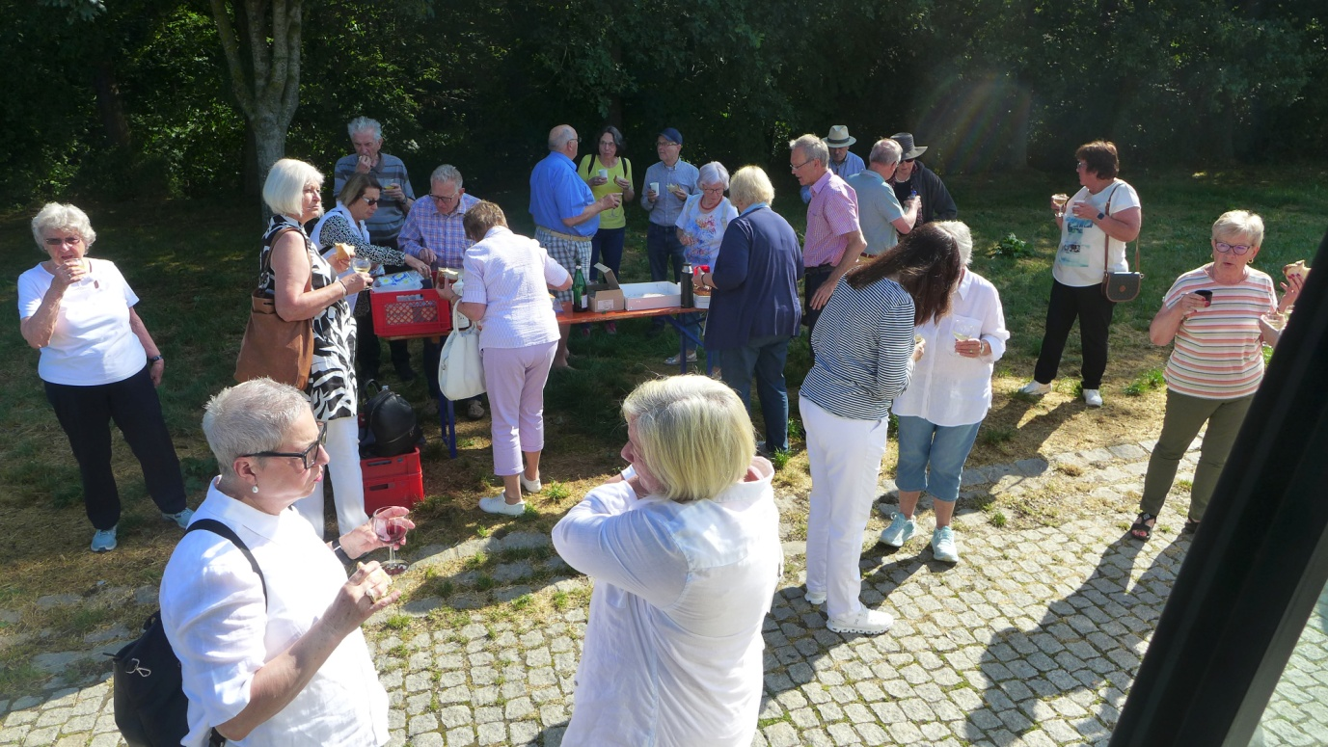
Trossinger Morgensupp
Notes:
1. Station: Trossinger Morgensupp
Wetter besser als letztes Jahr
Die Stimmung war bestens und der Zopf war schnell sehr stark reduziert
Vielen Dank an
Renate und Willi Faller

Slide 5
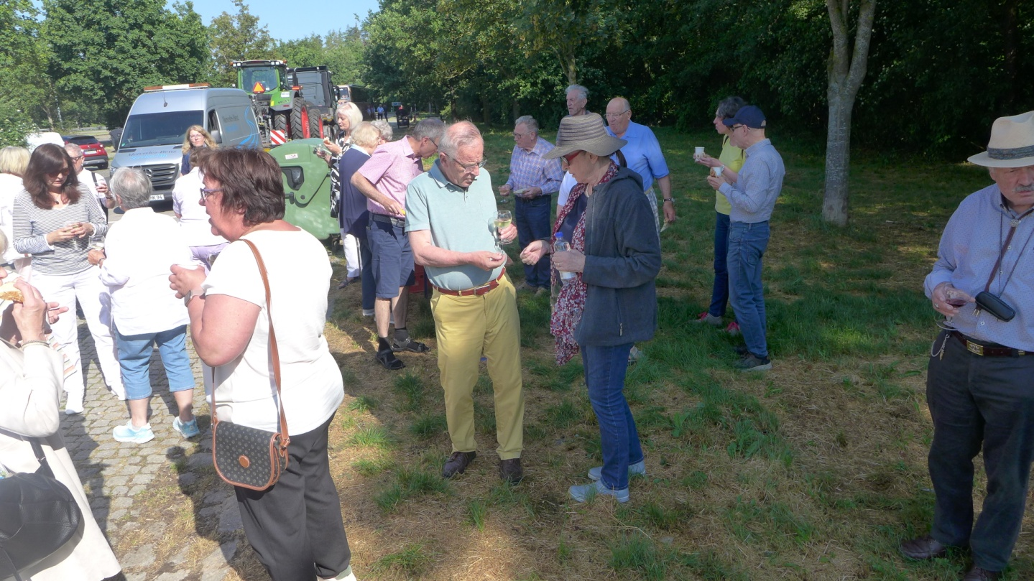
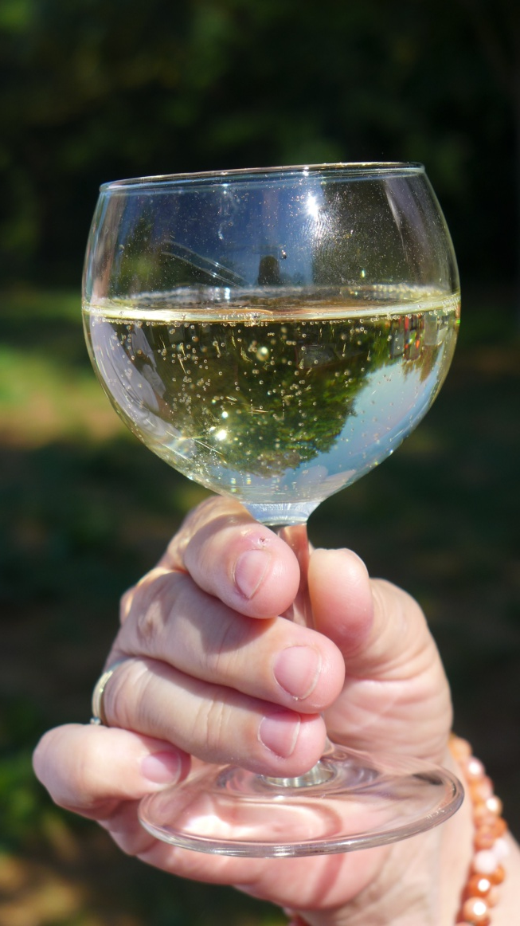
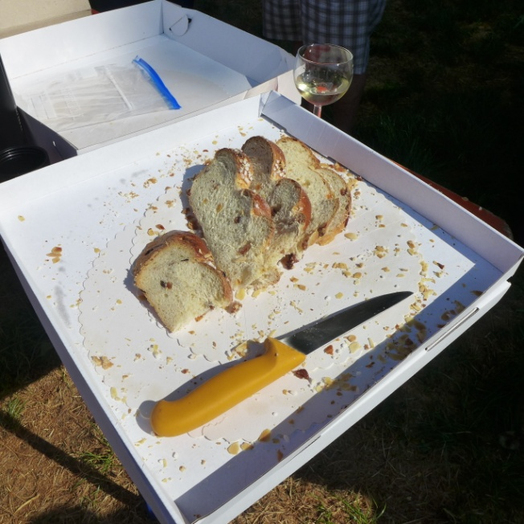

Slide 6
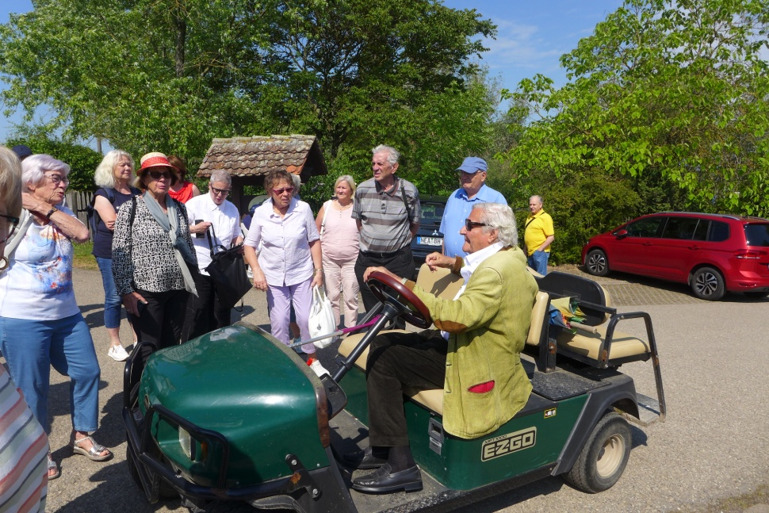
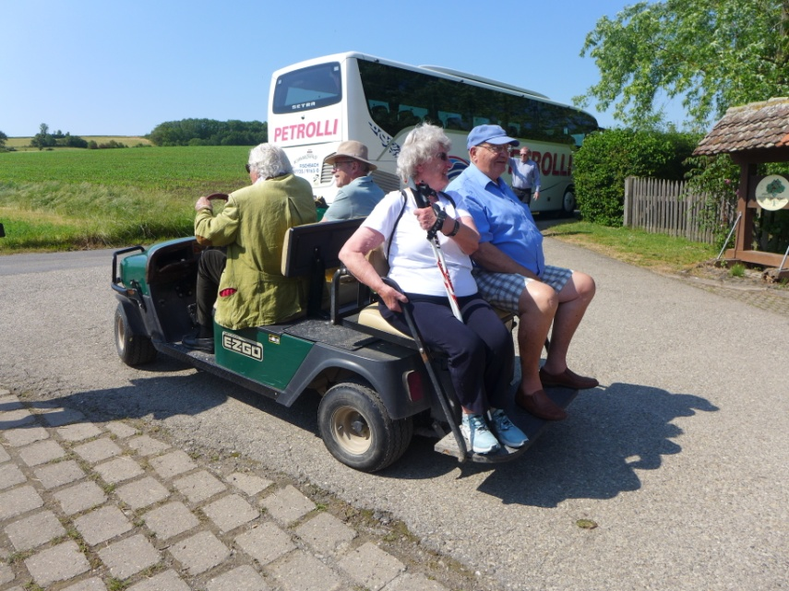
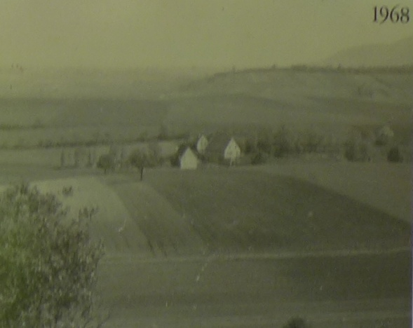
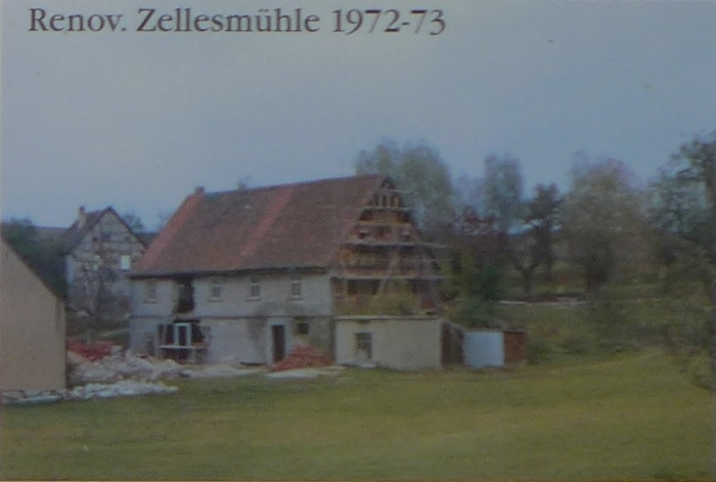
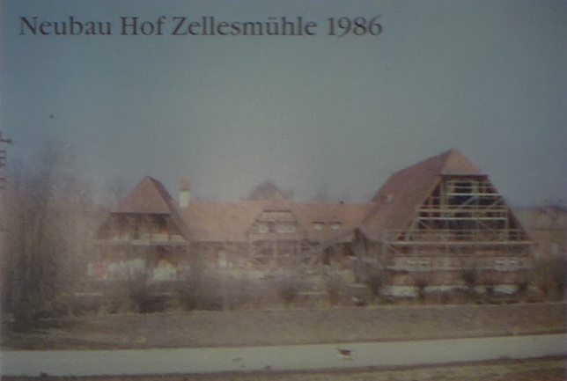
10.30 Uhr: Landschaftspark „Hof Zellesmühle“
Notes:
10.30 Uhr Landschaftspark „Hof Zellesmühle“, Weigenheim-Reusch
Dr. Herrmann; 93 J., geb. In Stuttgart – Degerloch
Eine barocke Mühle an der Iff ist die Wiege unseres Landschaftsparks. Mit Feingespür, gärtnerischem Know-how und Geschick ist in 40 Jahren aus 4 Hektar Ackerland ein großzügiger Park rund um die restaurierte Zellesmühle entstanden.
Eine gelungene Mischung aus Garten und Park, aus fränkischer Landschaft und englischer Gartenarchitektur, die Besuchern immer wieder überraschende Blickachsen und Gartenräume erschließt. Sei es das Badehaus am See, das Kakteenhaus, der Küchengarten oder die mediterrane Wassertreppe.
Die Mühle wurde wohl um 1970 erworben
erste Renovierungen: 1972 / Neubau (Erweiterung) : 1986

Slide 7
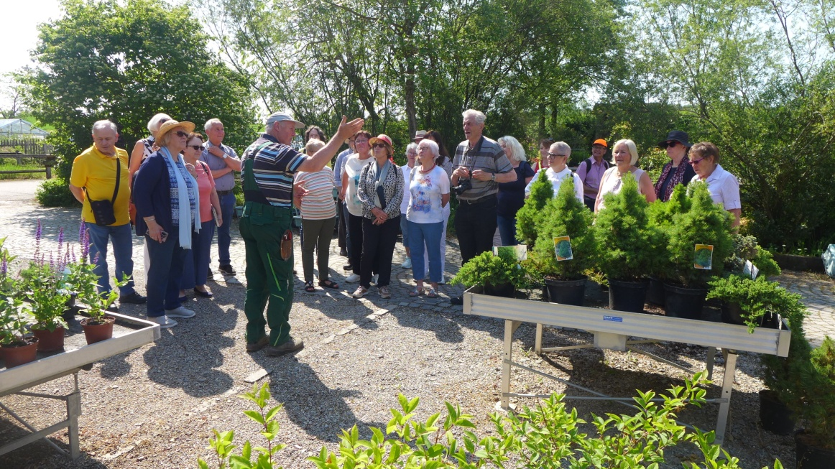
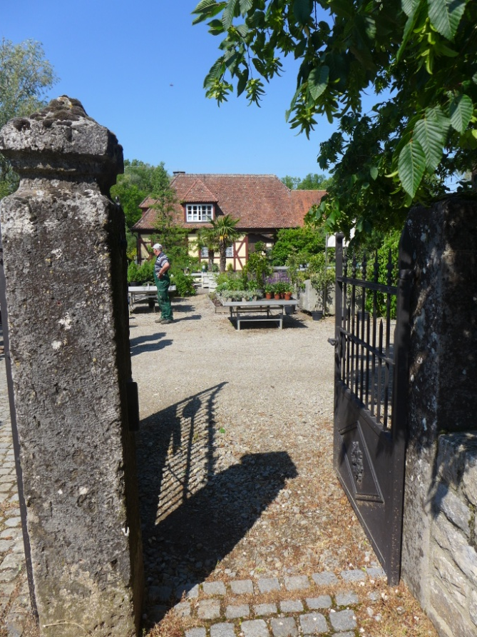
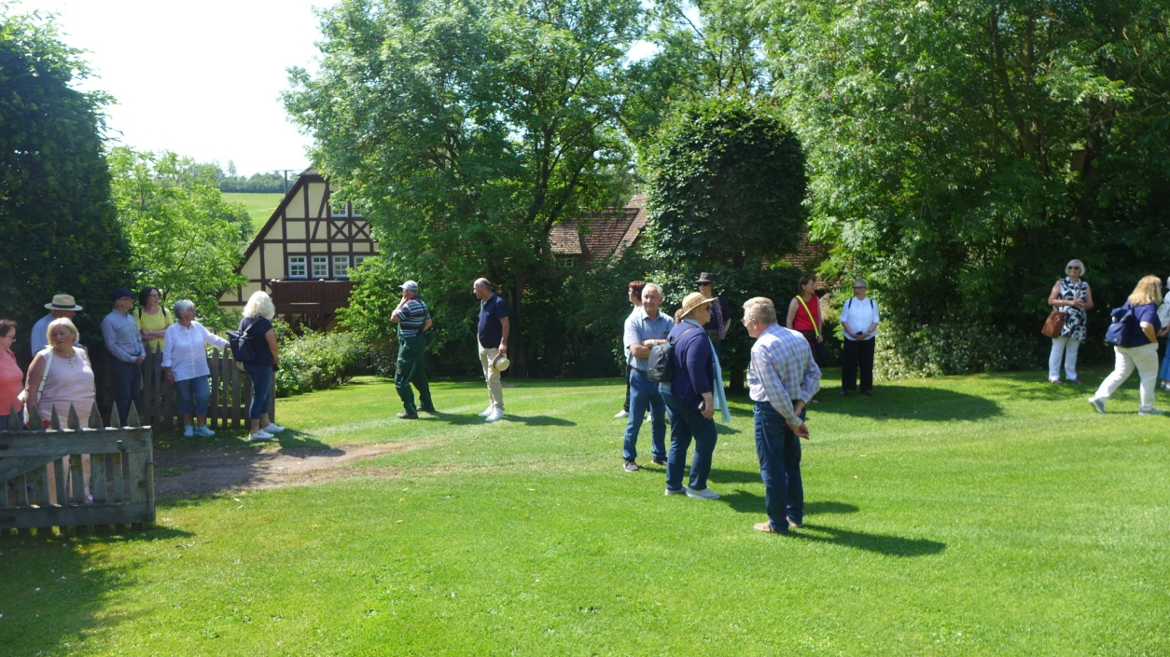
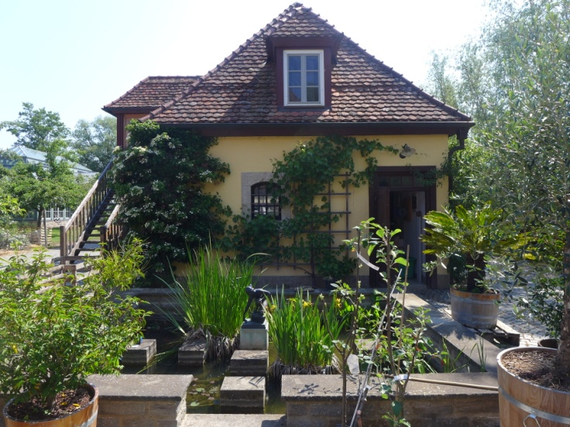

Slide 8
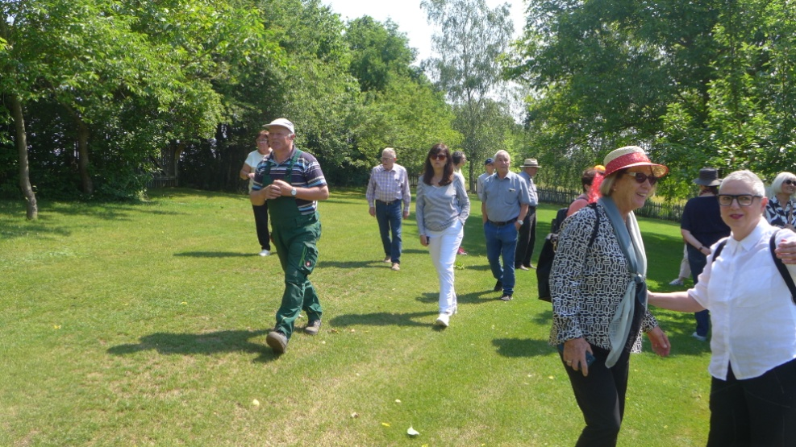
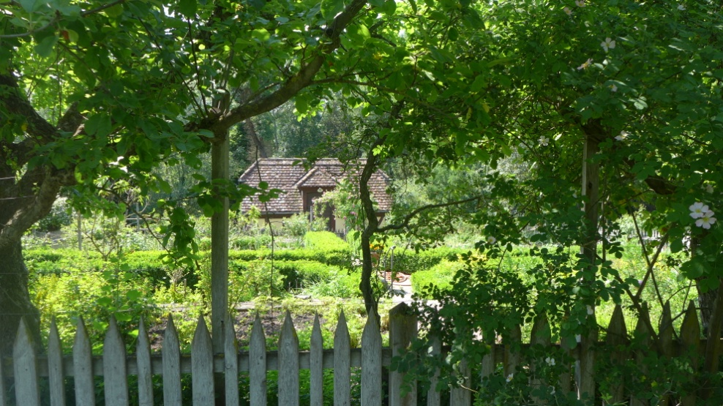
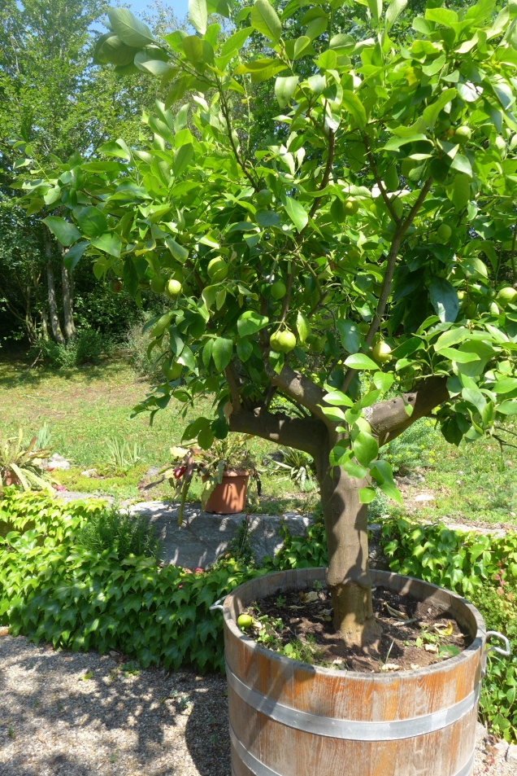
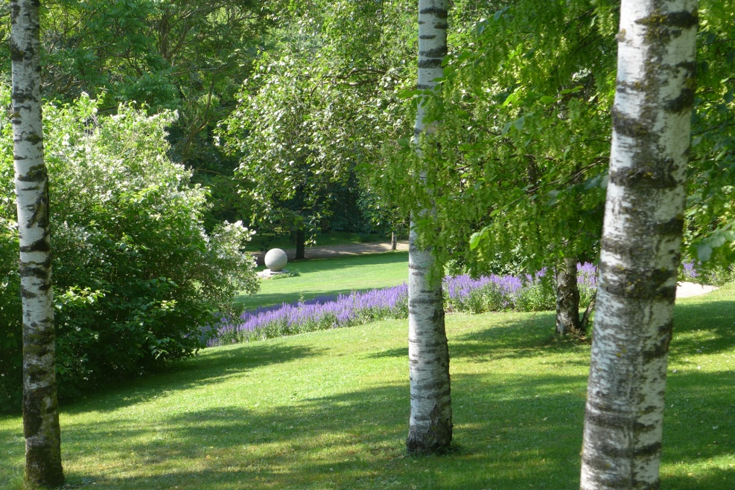
Notes:
Beginn der Baumschule im Herbst 1986;
erste Aufpflanzungen zunächst nur an Wochenenden
Der Betriebsleiter, Herr Schwemmer (seit 1995) erwartete uns bereits
34 Vogelarten
69 Sorten Tafeltrauben
Hist. Weinsorten (auch aus Luthers Zeiten)
Lavendel
Schatten im Park; und am Glashaus wurde dankbar angenommen

Slide 9
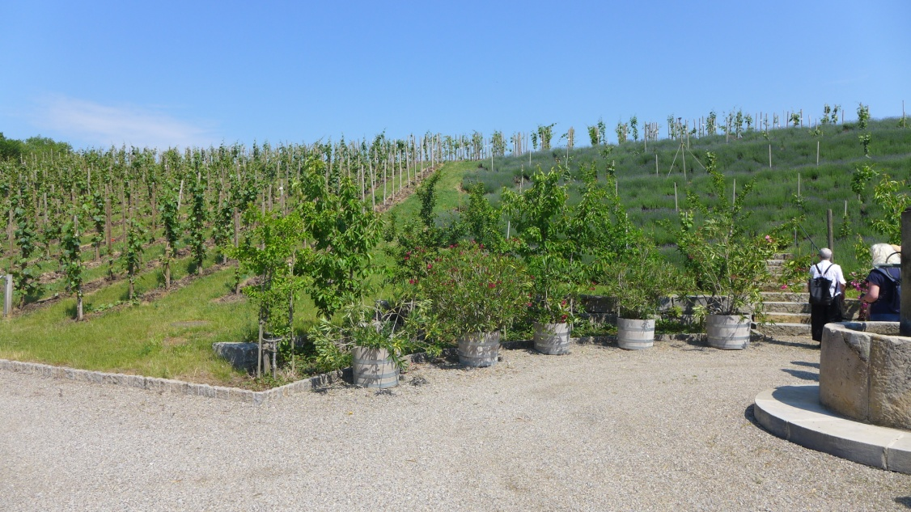
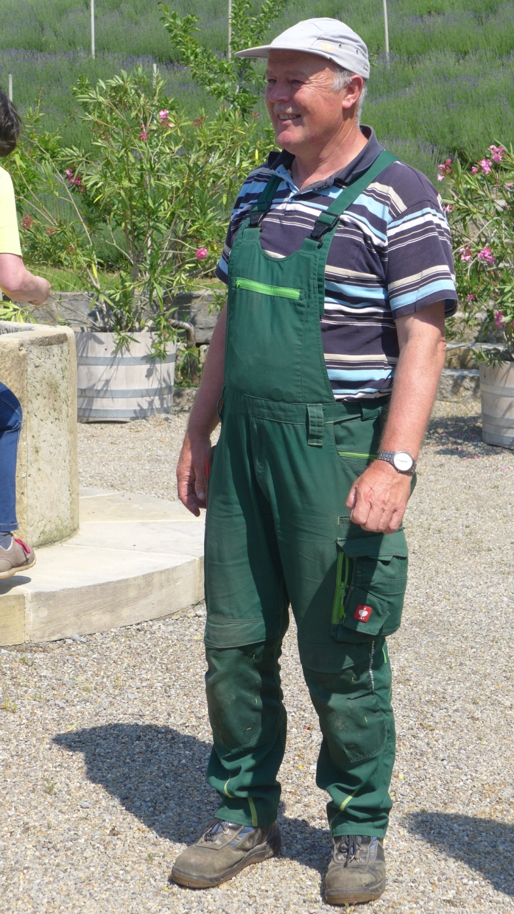
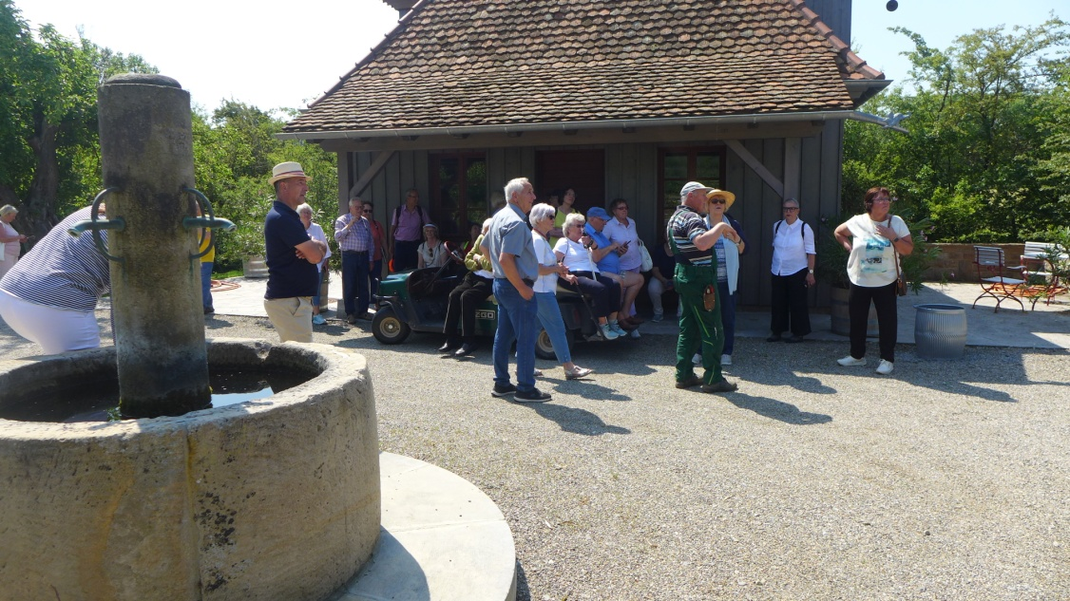

Slide 10
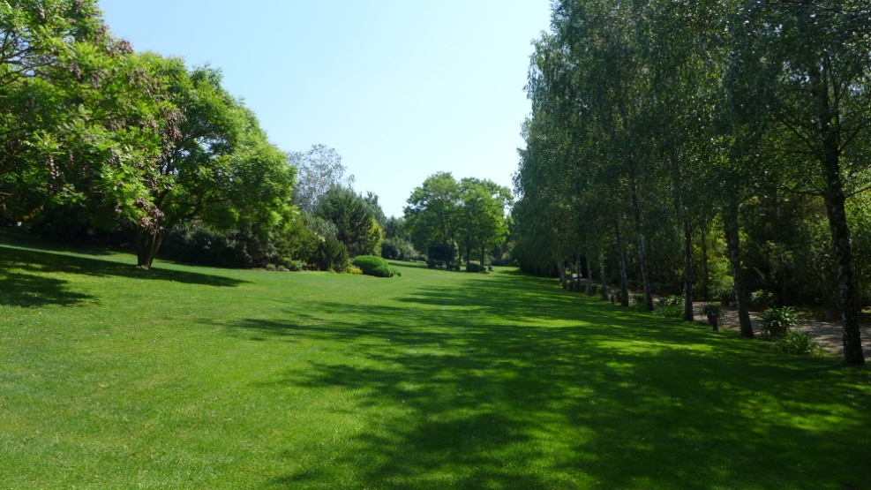
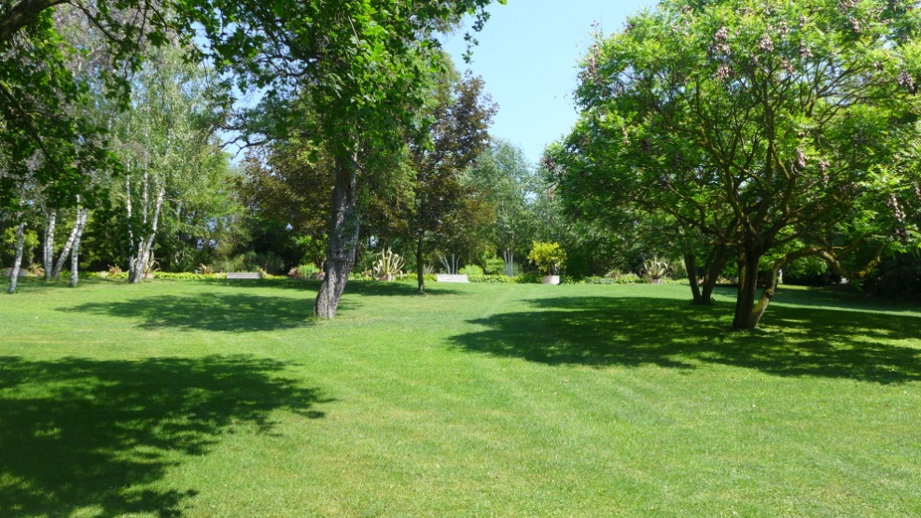
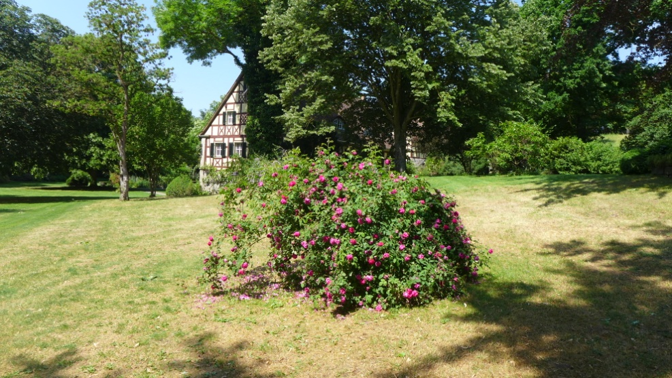
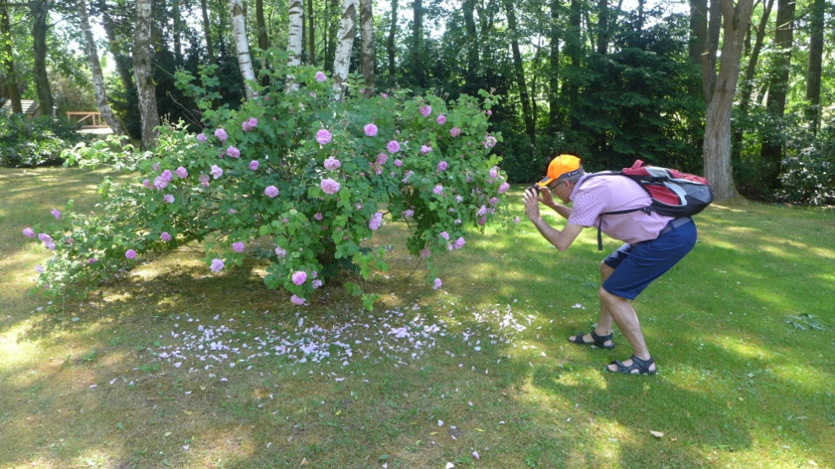

Slide 11
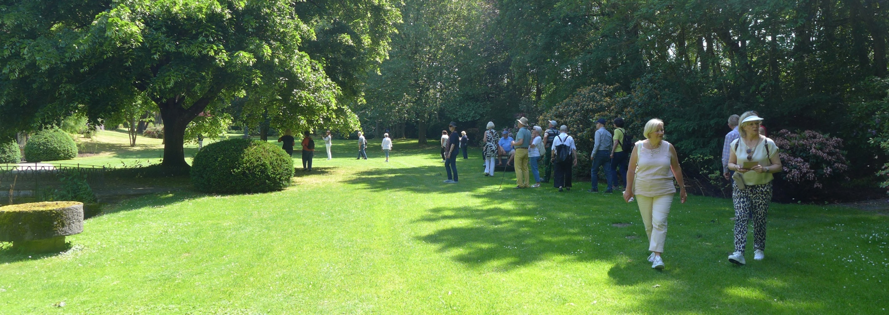
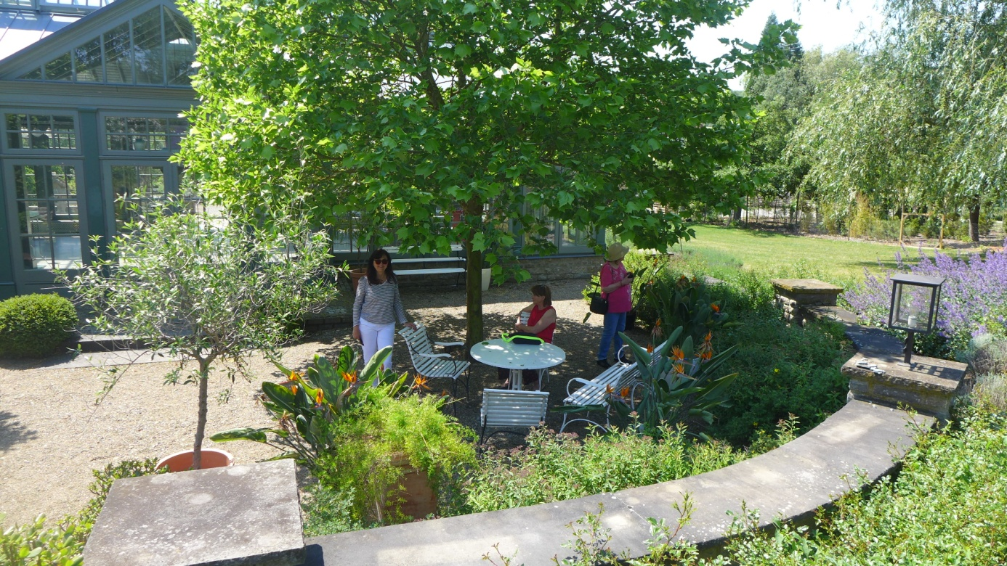

Slide 12
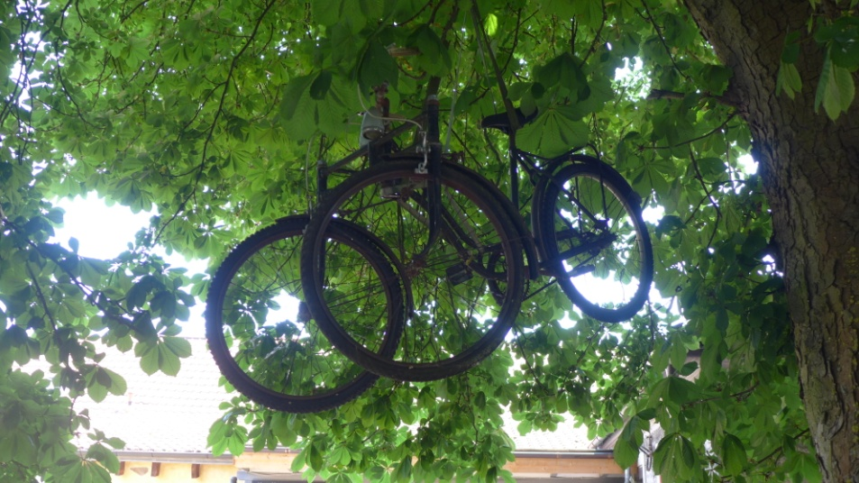
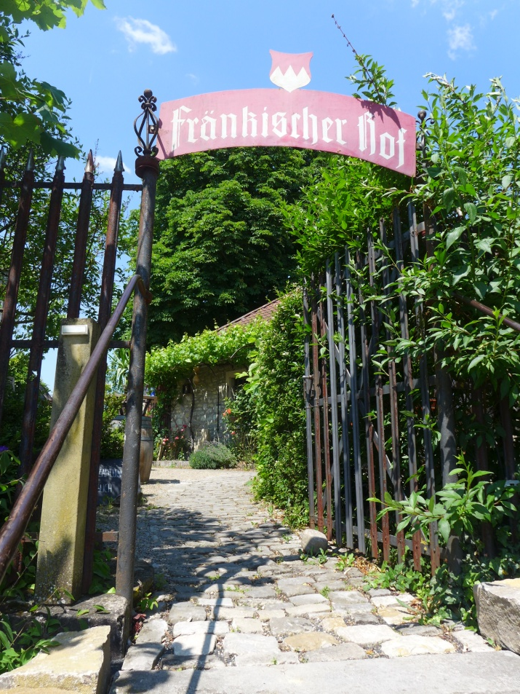
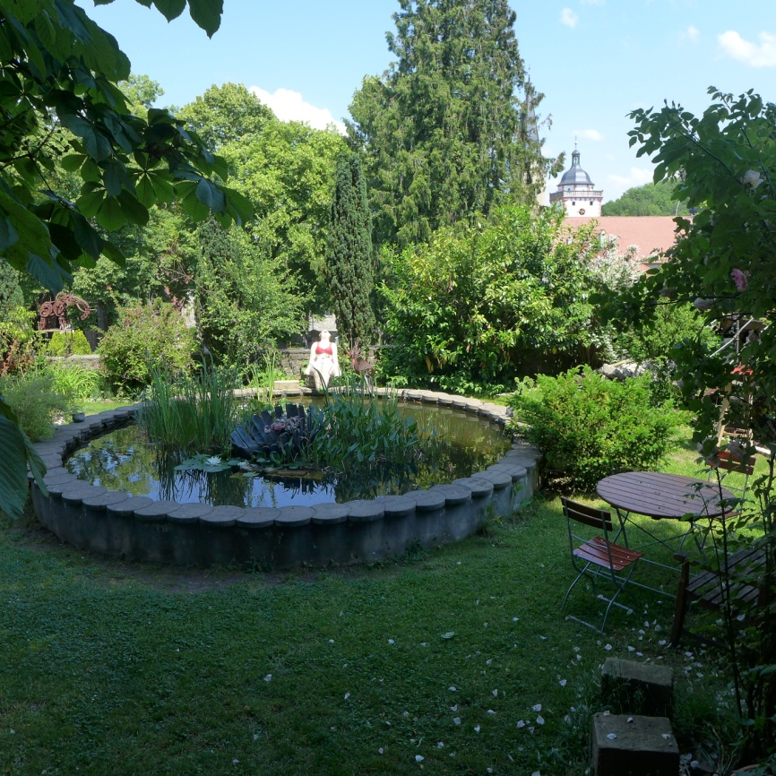
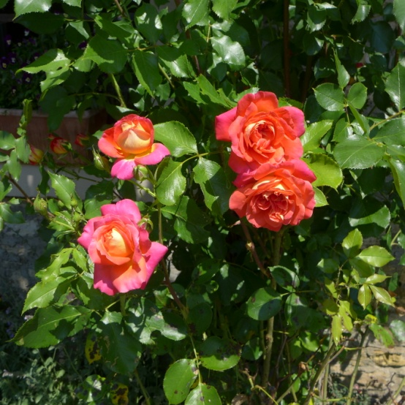
13 Uhr Mittagessen im „Fränkischen Hof“ in Marktbreit

Slide 13
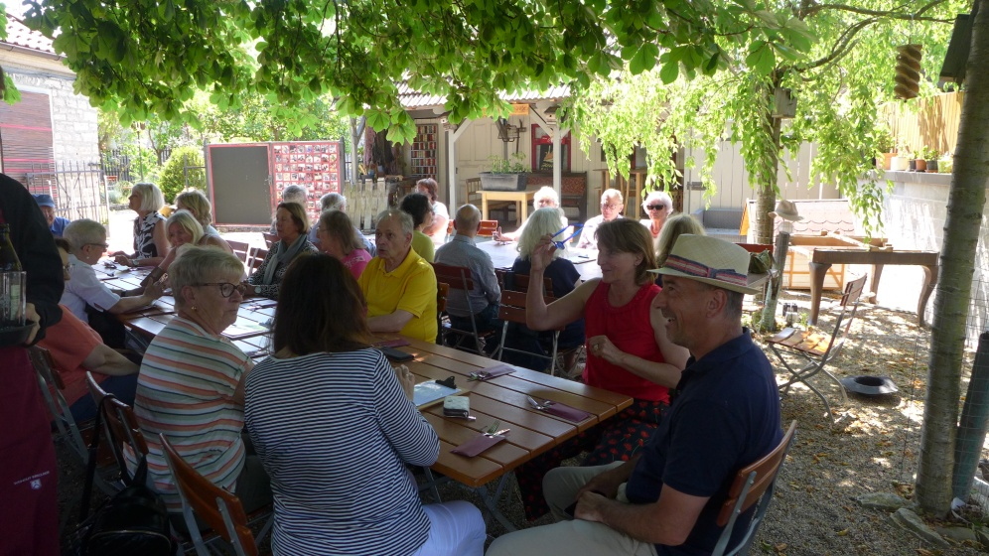
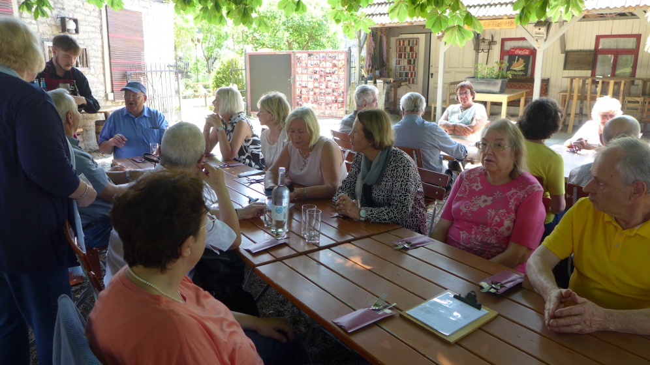
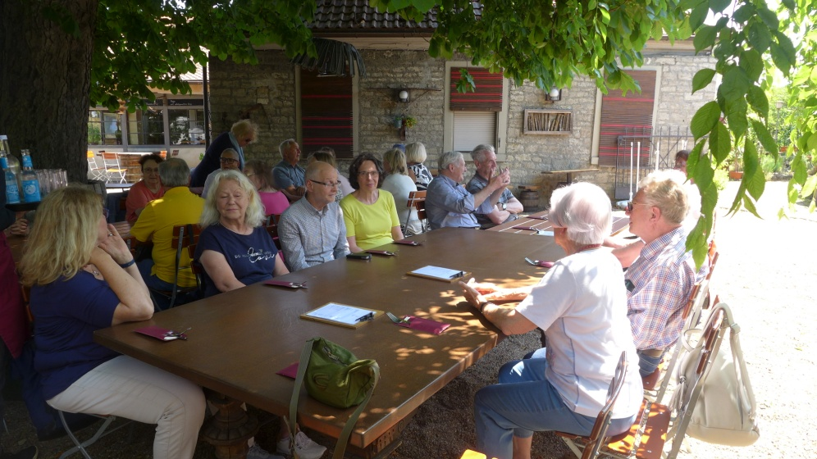
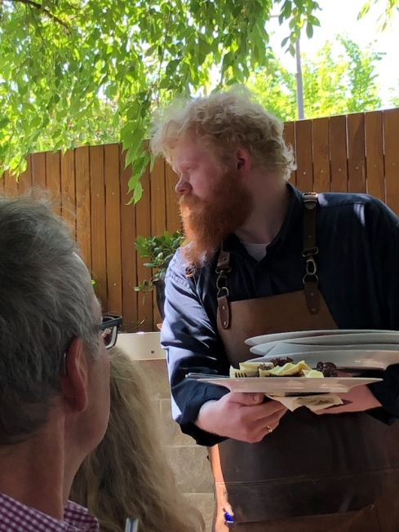
Notes:
Gegen 13 Uhr Mittagessen im Fränkischen Hof in Marktbreit
Sehr schöner Biergarten
Interessante Deko
Interessante Bedienung

Slide 14
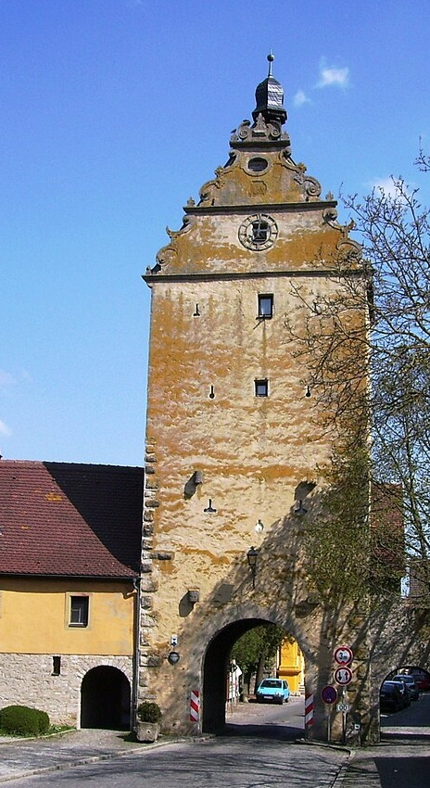
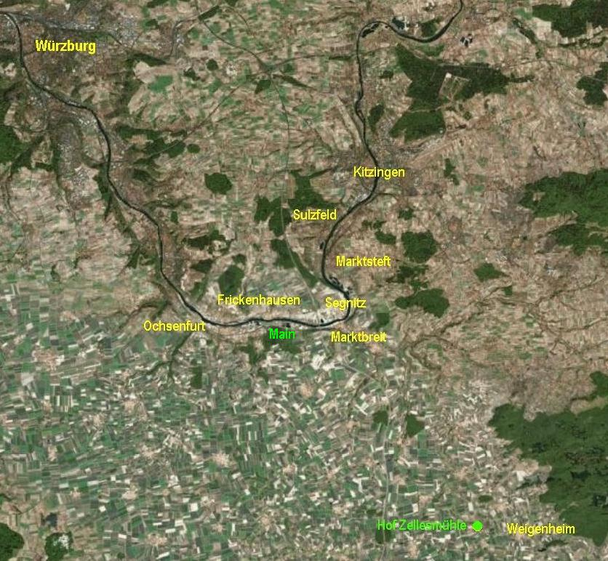
14.30 Uhr Fahrt nach Frickenhausen
Unteres Tor in Frickenhausen

Slide 15
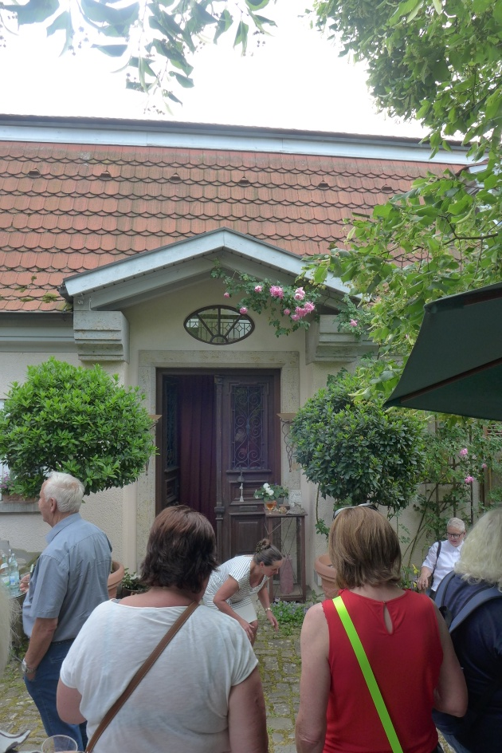
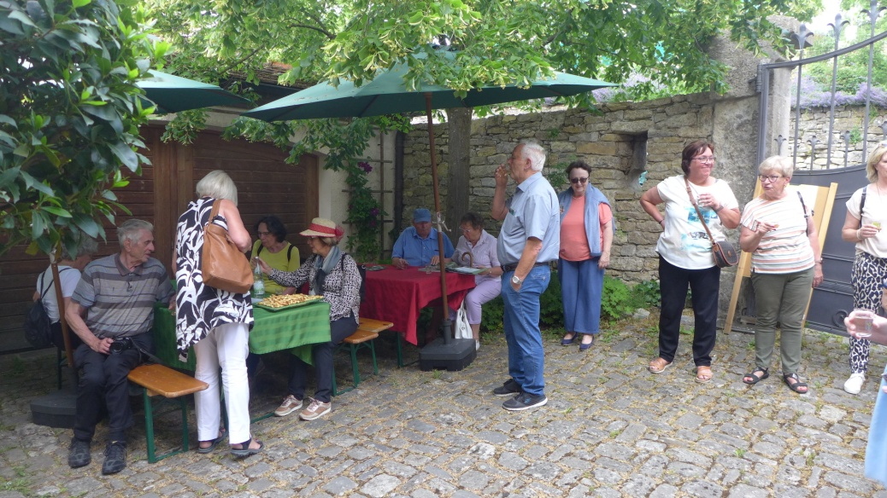
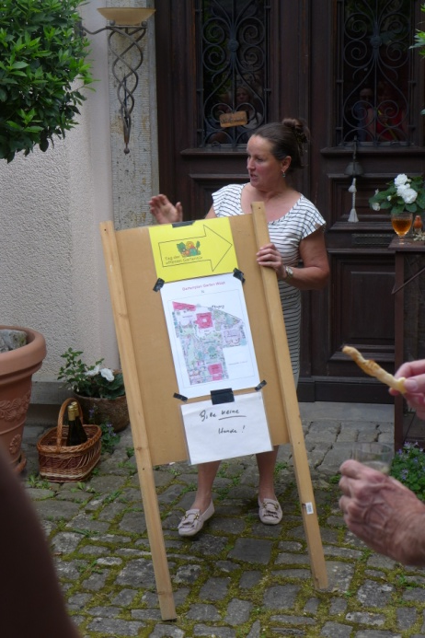
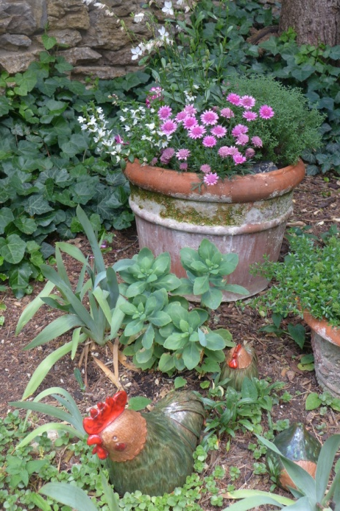
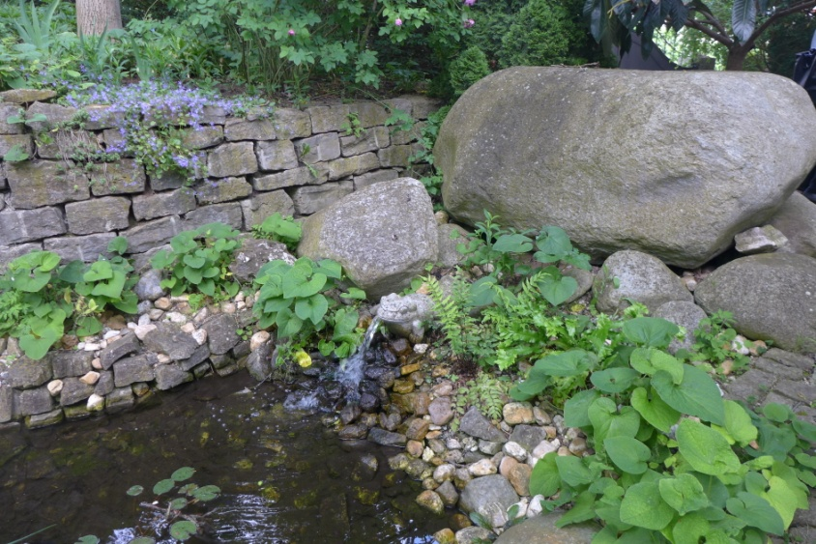
16 Uhr Besuch des Gartens der Familie Wüst in Frickenhausen
Notes:
Geplant: 14.30 Uhr Besuch des romantischen Landhausgartens von Familie Wüst in Frickenhausen
erste Bilder: etwas nach 16 Uhr / Viel Zeit im Kreisverkehr
kleine Main-Ufer-Fahrt / bis in die Weinberge / abenteuerliche Wendemanöver

Slide 16
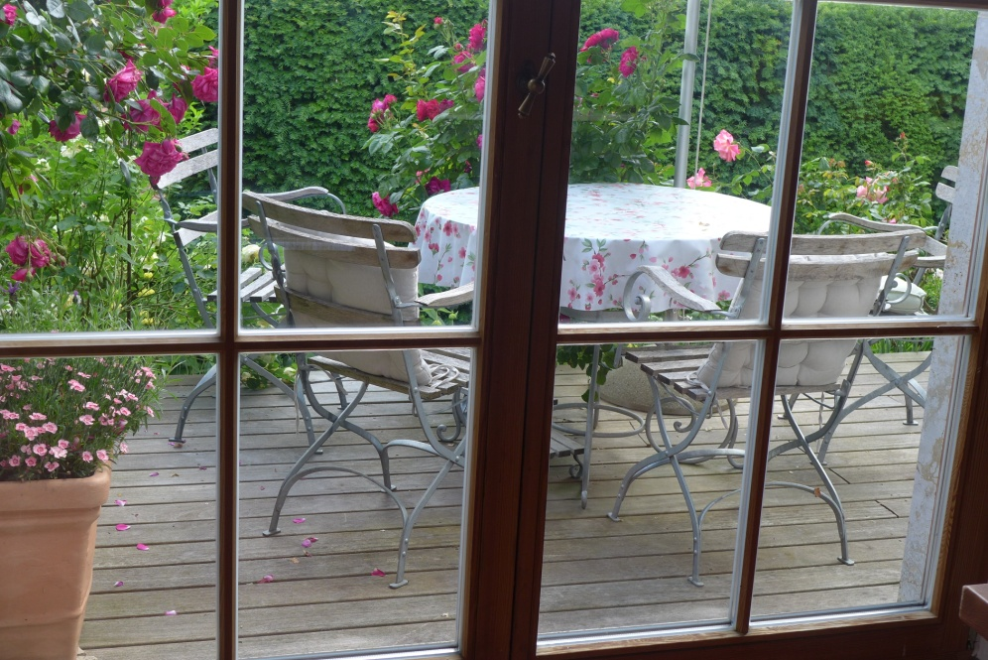
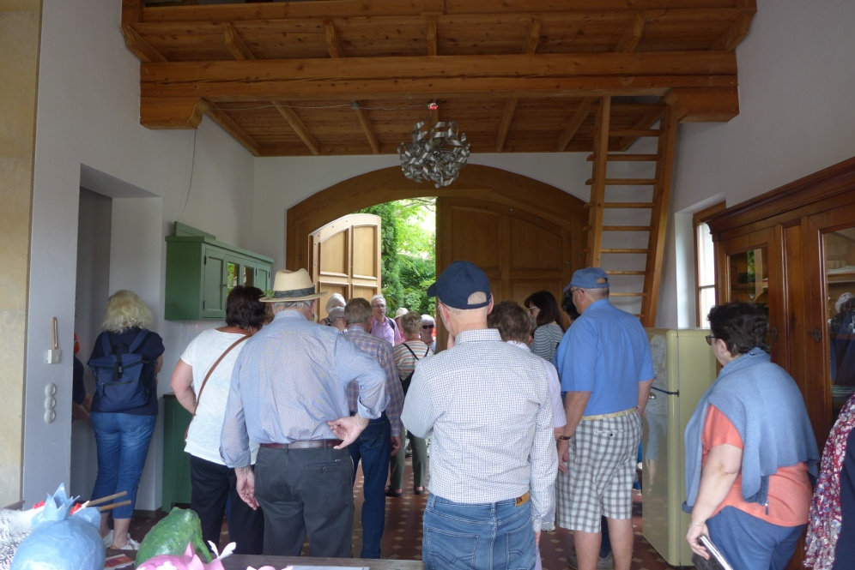
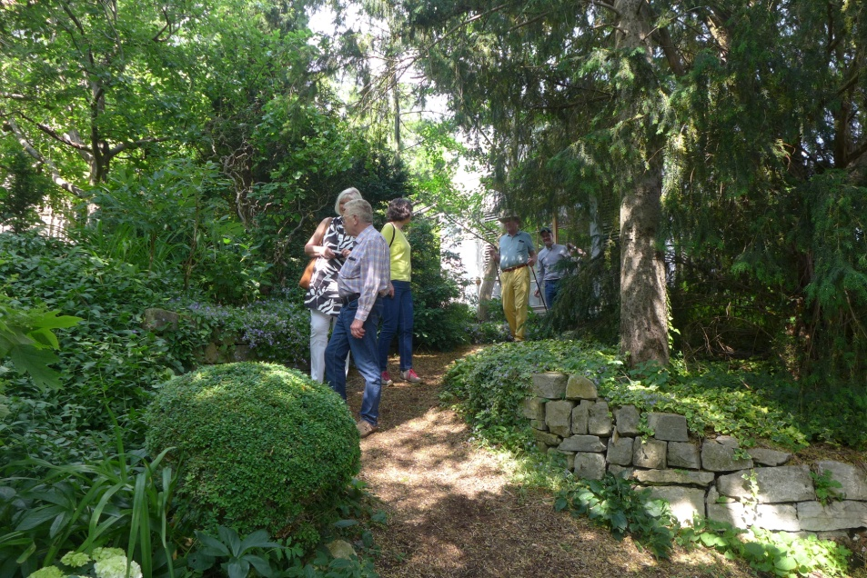
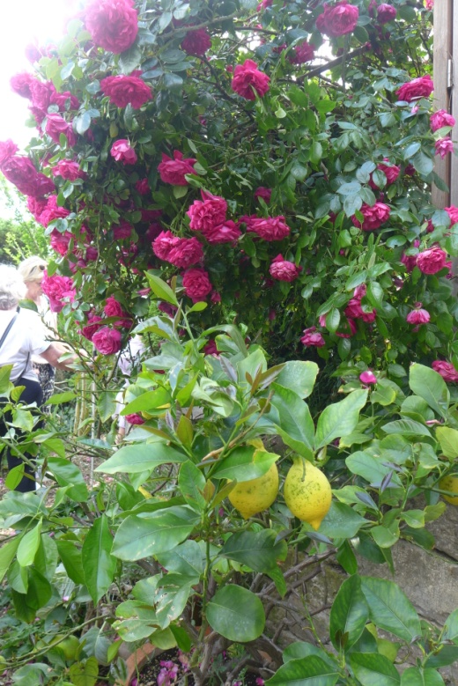
Notes:
16 Uhr Garten der Familie Wüst (3200 m²)
Das Haupt-Haus wurde 1995 gebaut
Der Garten wurde in drei Stufen angelegt; für den letzten Abschnitt wurde ein ehemaliger Weinberg verwendet.
Von oben gesehen liegt links vom Haupthaus das „Gartenhaus“ in dem im Winter die Kübelpflanzen stehen.
Weiter unten liegen der Bauerngarten und das „Gartenhäuschen“
2012, nach dem Tod des Vaters, übernahm Frau Wüst den elterlichen Gartenteil mitsamt dem Elternhaus

Slide 19
Übernachtung im Main-Hotel Eckert in Margetshöchheim

Slide 20
Samstag, 10.6.
Garten der Familie Steinmetz in Himmelstadt

Slide 21
Notes:
Frau Steinmetz ist vor 35 Jahren ins Haus gekommen
Vor 20 Jahren wurde der Garten umgestaltet „Fichten gehören in den Wald“
* Vor 20 Jahren die Rose „Himmelsauge“ (von Geschwind → Jahrbuch 2010?) wegen des Namens gekauft; ist ihre absolute Lieblingsrose geworden
* Rosa Versicolor (gestreift)

Slide 24
11.30 Uhr Weiterfahrt nach Veitshöchheim zu
Notes:
12 Uhr bei Familie Grimm
Kaffee (Tee) und Kuchen
Garten seit 40 Jahren; zunächst für die Kinder;
erst seitdem die Kinder aus dem Haus sind wird der Garten mit Rosen und Stauden umgestaltet
mit Tipps von seiner Schwester Eilike Vemmer

Slide 27
17.30 Uhr Erlabrunn; einziges Clematis-Dorf im Universum
Notes:
17.30 Erlabrunn mit Klaus Körber
Erlabrunn, einziges Clematisdorf im Universum
1800 Einw., bei 600 Haushalten 2 x 800 Clematis gepflanzt
Inzwischen gibt es mehr Rosen als Clematis, weil Rosen einfacher sind → Clematis-Fliege

Slide 28
Warszawska Nike
Piilu
Yukikomachi

Slide 29
Notes:
Besuch bei Vinz(enz) & Christa Konrad (beide 80 J. alt)
Rosen vom ADR-Testfeld → bunte Mischung

Slide 30
20.30 Uhr: Führung mit einem Nachtwächter
Notes:
20.30 Uhr: Nachtwächter
Mammut… Wollnashörner… Kelten… die vom Balkan … alle wech… alle ausgestorbn…
Gott hat nur einmal die Erde geküsst… da wo heute Erlabrunn ist …
kleiner Sprachkurs: ein Hund… viele Hünd… Hundshünd (so was wie ihr)…
Essenz von Unterfranken: Erlabrunn
im 12. Jh. wird München zum ersten Mal urkundlich erwähnt … da hatten wir schon 500 Jahre einen Bischof …
Meisnerhof: Früher befand sich eine Raststation für Leinenreiter, die Schiffe mainaufwärts zogen.
1520 hat Albrecht Dürer für 22 Pfennig hier übernachtet und gegessen.

Slide 32
Sonntag, 11.6.: 10 Uhr „Versuchsbetrieb Stutel“ der LWG Bayern
Florentina
Guilande d‘Amour
Golden Gate
Notes:
Sonntag, 11.6., 10 Uhr; LWG-Versuchsbetrieb Stutel
Versuchsbetrieb für Obstbau und Gartengehölze "Stutel", Thüngersheim
Bayerische Landesanstalt für Weinbau und Gartenbau
Schatten!!!...
Klimaprobleme: Vegetation beginnt inzwischen durchschnittlich 2 Wochen früher → Spätfrostprobleme…
Bodenprobleme: Wenn Baumaschinen um Bäume herum fahren, geht Sauerstoff zurück, CO₂ geht hoch… Wurzeln sind innerhalb von Tagen kaputt
Macht den Regenwurm glücklich… hackt den Boden … sammelt jedes Tröpfchen Wasser …

Slide 33
Notes:
Warum sind Äpfel gerade so billig? Äpfel aus Polen wurden früher nach Russland geliefert – jetzt nach Deutschland… Bau bekommt 10 – 15 ct; er bräuchte aber 38 ct …
Im Versuchsbetrieb Stutel wurden auf einer Fläche von 2 ha 160 verschiedene Baumarten gepflanzt und ihre Entwicklung beobachtet
Es handelt sich bei dem Versuchsbetrieb nicht um einen Stadtstandort – aber um eine Weinberg-Lage in einer der trockensten Regionen Bayerns.
450 l / m² / Jahr … bei uns: 800 l / m² / Jahr
→ Wasser als wichtigstes Thema für die Zukunft
→ Waldarium: für Stadtplaner…links Europa / Asien, rechts Amerika (erstes und zweites Jahr gewässert … jetzt müssen sie alleine zurechtkommen…)
größte Sammlung von „Klimabäumen“

Slide 35
13.30 Uhr; „Fischerbärbel“, Veitshöchheim
Notes:
Mittagessen bei der „Fischerbärbel“ in Veitshöchheim
danach Heimfahrt
Vielen Dank an
Renate und Jürgen Höhler

